Slide 1
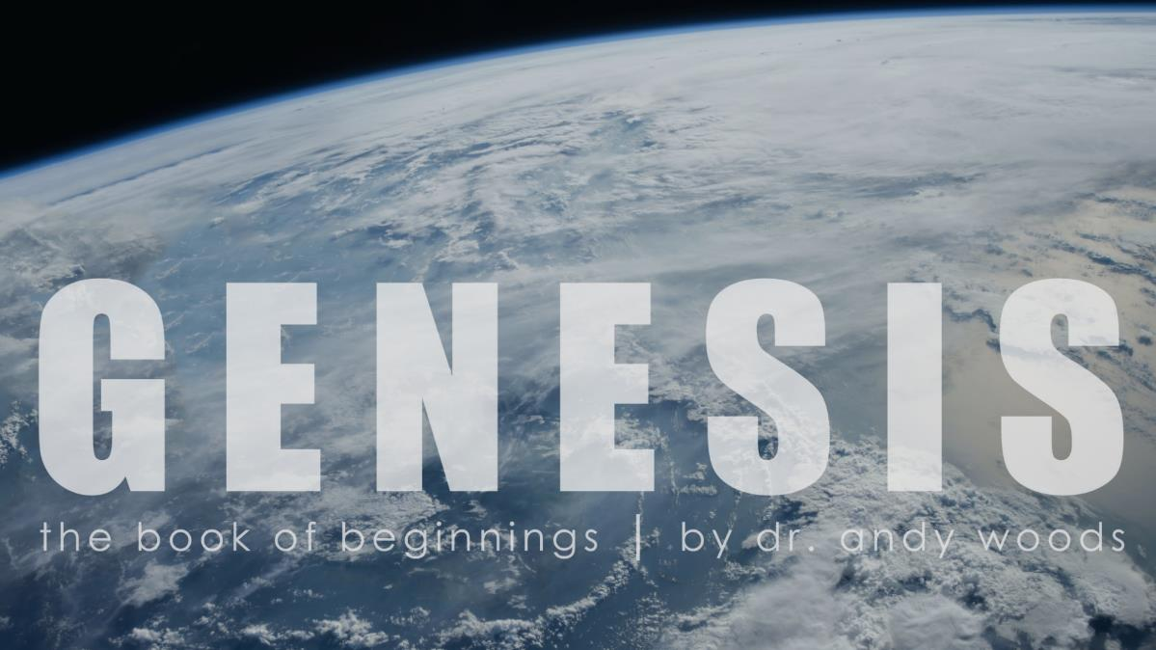
Génesis 6-9
El Diluvio y la Continuación de la Promesa Mesiánica
el libro de los orígenes | por dr. andy woods
Dr. Andy Woods
Pastor Principal – Sugar Land Bible Church
Presidente – Seminario Teológico Chafer

Slide 2

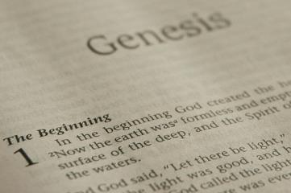
ESTRUCTURA DE GÉNESIS
  Orígen de la raza humana (Gén. 1‒11)
  Orígen de la raza hebrea (Gén. 12‒50)

Slide 3
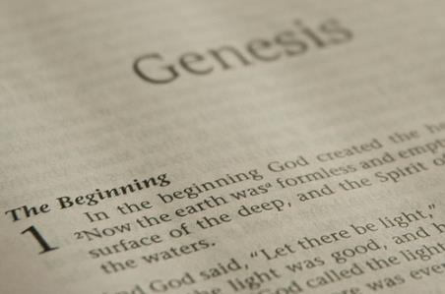
ESTRUCTURA DE GÉNESIS
  Génesis 1-11 (cuatro eventos)
  Creación (1-2)
  Caída (3-5)
  Diluvio (6-9)
  Dispersión nacional (10-11)

Slide 4
ESTRUCTURA DE GÉNESIS
  Génesis 1-11 (cuatro eventos)
  Creación (1-2)
  Caída (3-5)
  Diluvio (6-9)
  Dispersión nacional (10-11)

Slide 5

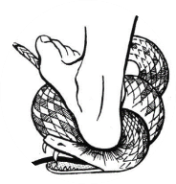
Génesis 3:15
“»Pondré enemistad
Entre tú y la mujer,
Y entre tu simiente y su simiente;
Él te herirá en la cabeza,
Y tú lo herirás en el talón».”

Slide 6
ESTRUCTURA DE GÉNESIS
  Génesis 1-11 (cuatro eventos)
  Creación (1-2)
  Caída (3-5)
  Diluvio (6-9)
  Dispersión nacional (10-11)

Slide 7

El Diluvio
(Gén 6–9)
  Eventos antes del diluvio (Gén 6)
  El diluvio (Gén 7)
  Las aguas bajan (Gén 8)
  Eventos posteriores al diluvio (Gén 9)

Slide 8


Génesis 8:20–9:29
Eventos posteriores al diluvio

Slide 9

Esquema
  Pacto Noéico (Gén 8:20–9:17)
  Promesa (Gén 8:20-22)
  Provisión (Gén 9:1-7)
  Pacto y Sello (Gén 9:8-17)
  Pecado posterior al diluvio (Gén 9:18-29)

Slide 10
Esquema
  Pacto Noéico (Gén 8:20–9:17)
  Promesa (Gén 8:20-22)
  Provisión (Gén 9:1-7)
  Pacto y Sello (Gén 9:8-17)
  Pecado posterior al diluvio (Gén 9:18-29)

Slide 11
Esquema
  Pacto Noéico (Gén 8:20–9:17)
  Promesa (Gén 8:20-22)
  Provisión (Gén 9:1-7)
  Pacto y Sello (Gén 9:8-17)
  Pecado posterior al diluvio (Gén 9:18-29)

Slide 12

Pecado posterior al diluvio
(Gén 9:18-29)
  Noé no es el cumplimiento de la simiente prometida en Génesis 3:15. (Gén 9:18-21)
  El pecado de Cam y la maldición sobre los cananeos. (Gén 9:22-27; 15:16)
  La Muerte de Noé (Gén 9:28-29)

Slide 13
Pecado posterior al diluvio
(Gén 9:18-29)
  Noé no es el cumplimiento de la simiente prometida en Génesis 3:15. (Gén 9:18-21)
  El pecado de Cam y la maldición sobre los cananeos. (Gén 9:22-27; 15:16)
  La Muerte de Noé (Gén 9:28-29)

Slide 14
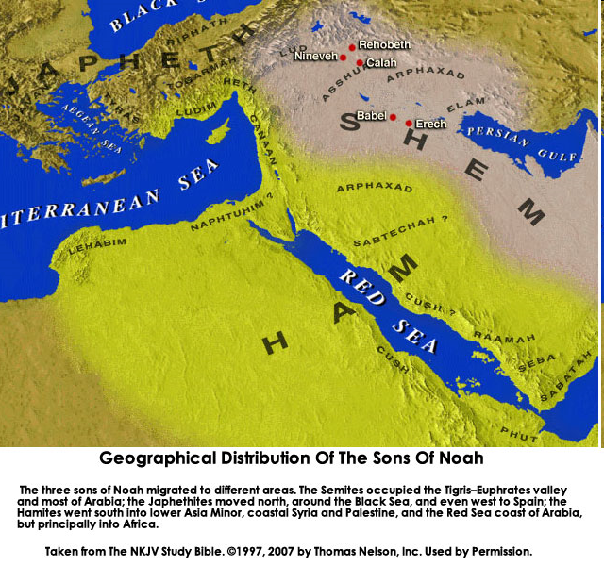

Slide 15

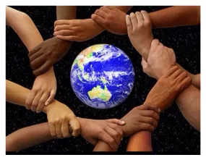
Hechos 17:26
“»De uno solo, Dios hizo todas las naciones del mundo para que habitaran sobre toda la superficie de la tierra, habiendo determinado sus tiempos y las fronteras de los lugares donde viven.”

Slide 16


Tito 3:5
“Él nos salvó, no por las obras de justicia que nosotros hubiéramos hecho, sino conforme a Su misericordia, por medio del lavamiento de la regeneración [palingenesia] y la renovación por el Espíritu Santo.”

Slide 17
Mateo 19:28
“Jesús les dijo: «En verdad les digo que ustedes que me han seguido, en la regeneración [palingenesia], cuando el Hijo del Hombre se siente en el trono de Su gloria, ustedes se sentarán también sobre doce tronos para juzgar a las doce tribus de Israel.’”

Slide 18

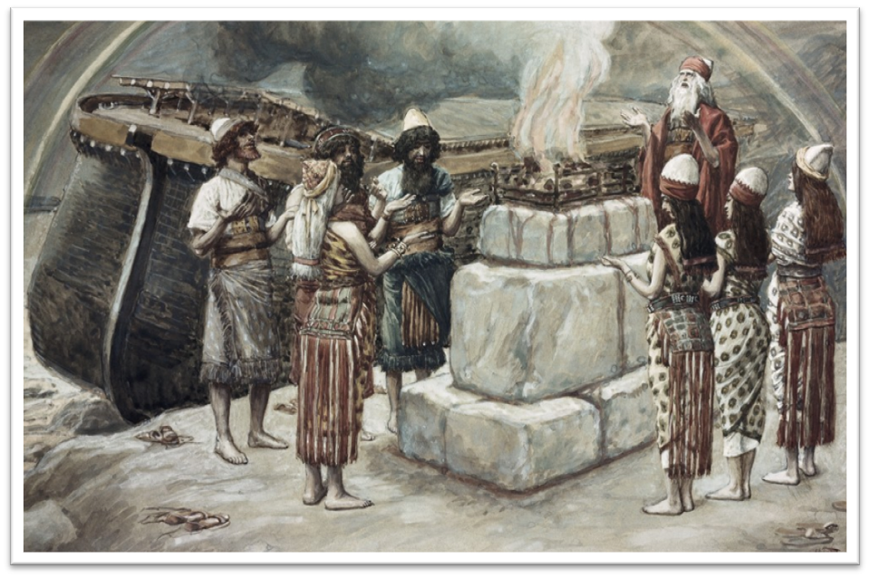
Génesis 8:21
El Señor percibió el aroma agradable, y dijo el Señor para sí: «Nunca más volveré a maldecir la tierra por causa del hombre, porque la intención del corazón del hombre es mala desde su juventud. Nunca más volveré a destruir todo ser viviente como lo he hecho.

Slide 19
Génesis 3:15
“»Pondré enemistad
Entre tú y la mujer,
Y entre tu simiente y su simiente;
Él te herirá en la cabeza,
Y tú lo herirás en el talón».”

Slide 20

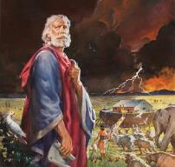
Génesis 6:8-9
“ ⁸ Pero Noé halló gracia ante los ojos del Señor. 9 Estas son las generaciones de Noé. Noé era un hombre justo, perfecto entre sus contemporáneos. Noé siempre andaba con Dios.”

Slide 21
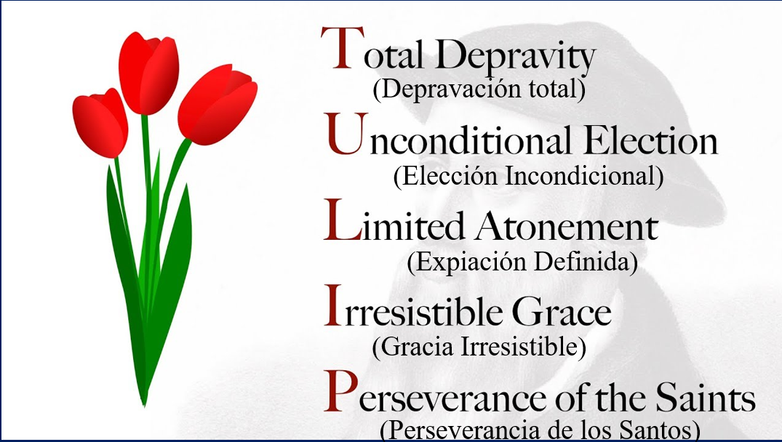

Slide 22
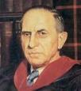

John Murray
Redemption Accomplished and Applied, (Grand Rapids, MI: Eerdmans Publishing Co. 2015 edition), p. 152, 154-55, 165. pp. 152, 154-55, 165
“La prueba crucial de la verdadera fe es la perseverancia hasta el fin, permanecer en Cristo y continuar en la Palabra… Él no puede entregarse a sí mismo al pecado; no puede quedar bajo el dominio del pecado; no puede ser culpable de ciertos tipos de infidelidad… Apreciemos la doctrina de la perseverancia de los santos y reconozcamos que podemos tener la seguridad de nuestra salvación en Cristo solamente en la medida en que perseveramos en la fe y en la santidad hasta el fin… La perseverancia de los santos nos recuerda con mucha fuerza que solamente aquellos que perseveran hasta el fin son verdaderamente santos.”

Slide 23
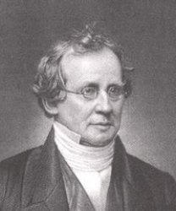
Charles Hodge
A Commentary on the Epistle to the Romans (Grand Rapids, MI: Eerdman’s Publishing, 1983 edition), p. 292.
Teólogo calvinista Charles Hodge (1797-1878), Al referirse a la evidencia de ser elegido, dijo: ‘La única evidencia de la elección es el llamamiento eficaz, es decir, la producción de santidad. Y la única evidencia de la autenticidad de este llamamiento y de la certeza de nuestra perseverancia es una constancia paciente en la práctica del bien.”

Slide 24
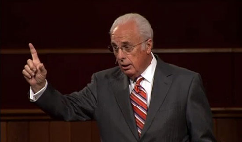
John MacArthur
Saved Without A Doubt, p. 177
“Si una persona no logra amar y obedecer al Señor a través de las pruebas de la vida, entonces no hay evidencia de que posea una fe para salvación. ¿Cuántas personas conoce usted que asistieron a la iglesia por un tiempo, tuvieron algunas dificultades en sus vidas y se fueron? Aunque pueden haber hecho una profesión de fe en Cristo, no pueden ser identificadas como aquellos que lo aman porque sus vidas no se caracterizan por una obediencia perseverante.”

Slide 25
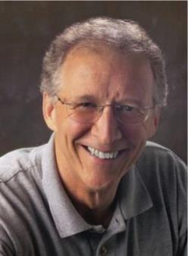
John Piper
John Piper & Pastoral Staff, TULIP: What We Believe about the Five Points of Calvinism: Position Paper
of the Pastoral Staff (Desiring God Ministries, 1997), 25, cited in Dave Hunt, What Love is This?, 379.
“Ningún cristiano puede estar seguro de que es un verdadero creyente. Por lo tanto, existe una necesidad continua de estar dedicados al Señor y de negarnos a nosotros mismos para que podamos lograrlo.”

Slide 26
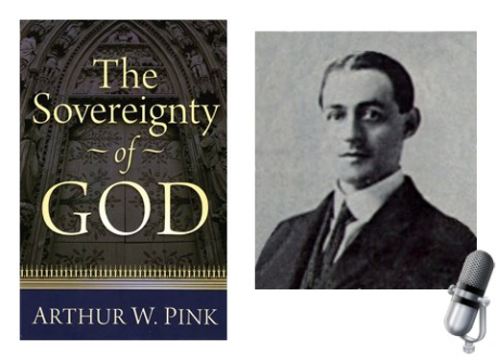
A. W. Pink
Practical Christianity, p. 16.
“Lectores, si hay una reserva en su obediencia, ustedes van camino al infierno.”

Slide 27
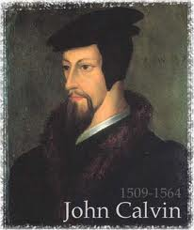
Ejemplos de santos que no perseveraron en el A.T
Noé (Gén. 9:20-23; Heb. 11:7)
Lot (Gén. 13; 19; 2 Pedro. 2:7-8)
Moisés (Núm. 20:11-12; Deut. 32:5; Mat. 17:1-3; Heb. 11:23-29; Apc. 11:6)
Generación del Éxodo (Núm. 13‒14; Heb. 11:29)
Sansón (Jueces 13‒16; Heb. 11:32)
Saúl (1 Sam. 28; 31)
Salomón (1 Reyes. 11:4, 9-10)

Slide 28

Ejemplos de santos que no perseveraron en el N.T
Creyentes poco fiables (Juan 2:23-25)
Creyentes que no confiesan a Cristo (Juan 12:42)
Ananías y Safira (Hechos 5:1-11)
Simón el Hechicero (Hechos 8:13)
Creyentes inmaduros en Corinto (1 Cor. 3:1-3)
Creyentes no recompensados en Corinto (1 Cor. 3:15)
Creyentes disciplinados en Corinto (1 Cor. 11:27-32)
Demas (2 Tim. 4:10; Col. 4:14)
Creyentes inmaduros en Hebreos (Heb. 5:11-14)
Siete iglesias en Asia Menor (Apc. 3:19)

Slide 29

2 Timoteo 2:11-13
“Palabra fiel es esta:
Que si morimos con Él, también viviremos con Él;
12 Si perseveramos, también reinaremos con Él;
Si lo negamos, Él también nos negará;
13 Si somos infieles, Él permanece fiel, pues no puede negarse Él mismo.”

Slide 30
1 Pedro 1:4-5
“4 para obtener una herencia incorruptible, inmaculada, y que no se marchitará, reservada en los cielos para ustedes. 5 Mediante la fe ustedes son protegidos por el poder de Dios, para la salvación que está preparada para ser revelada en el último tiempo.”

Slide 31

1 Corintios 9:24-27 (NTV)
“²⁴ ¿No se dan cuenta de que en una carrera todos corren, pero solo una persona se lleva el premio? ¡Así que corran para ganar! 25 Todos los atletas se entrenan con disciplina. Lo hacen para ganar un premio que se desvanecerá, pero nosotros lo hacemos por un premio eterno. 26 Por eso yo corro cada paso con propósito. No solo doy golpes al aire. 27 Disciplino mi cuerpo como lo hace un atleta, lo entreno para que haga lo que debe hacer. De lo contrario, temo que, después de predicarles a otros, yo mismo quede descalificado.”

Slide 32
Pecado posterior al diluvio
(Gén 9:18-29)
  Noé no es el cumplimiento de la simiente prometida en Génesis 3:15. (Gén 9:18-21)
  El pecado de Cam y la maldición sobre los cananeos. (Gén 9:22-27; 15:16)
  La Muerte de Noé (Gén 9:28-29)

Slide 33

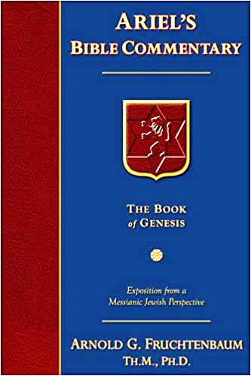
Dr. Arnold G. Fruchtenbaum
The Book of Genesis, 197-98
“El pecado de Cam fue que vio la desnudez de su padre. Para Cam, esto constituyó un atentado contra la privacidad de Noé. Es posible que Cam haya mostrado su falta de respeto, pues contempló su desnudez con regocijo, y así la rectitud moral del padre quedó desacreditada. El acto de «ver» implicó la transgresión de un límite; fue una mirada indebida. Este mismo sentido volverá a aparecer en Génesis 19:26, cuando la esposa de Lot miró hacia atrás; en Éxodo 33:20, donde se dice que nadie puede ver a Dios y seguir con vida; en Jueces 13:22, cuando Manoa dijo: «Ciertamente moriremos, porque hemos visto a Dios»; y en 1 Samuel 6:19, donde quienes miraron dentro del arca murieron... Sin embargo, ello. . .

Slide 34
Dr. Arnold G. Fruchtenbaum
The Book of Genesis, 197-98
... sí implica que contempló la desnudez de su padre con regocijo; no necesariamente para obtener placer sexual de ello, sino ciertamente con tono de burla —mofándose de su padre—, y así se lo contó a sus dos hermanos. El pecado de Cam acarrearía la maldición sobre su cuarto hijo, y dicho pecado residía en tres aspectos: ver la desnudez de su padre sin cubrirla, como habría podido hacer; contárselo a otros, avergonzándolo aún más; y burlarse de su padre.”

Slide 35

Juan 13:19; 14:29
“¹⁹ Se lo digo desde ahora, antes de que pase, para que cuando suceda, crean que Yo soy… ^{14:29} se lo he dicho ahora, antes que suceda, para que cuando suceda, crean.”

Slide 36
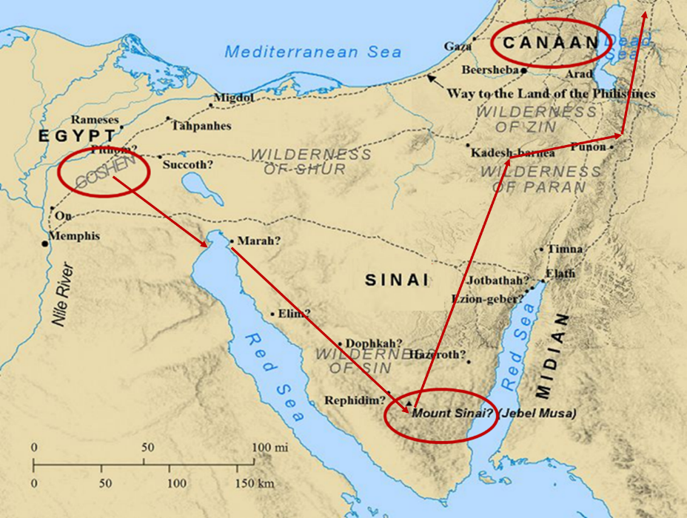

Slide 37

Recordatorio de la soberanía de Dios
  La promesa del Mesías vendría por medio del linaje de Sem (Gén 9:26)
  Continúa el patrón de la elección del menor sobre el mayor (Abel sobre Caín, Set sobre Caín, Jafet sobre Cam, Isaac sobre Ismael, Jacob sobre Esaú, Judá y José sobre sus hermanos, y Efraín sobre Manasés).

Slide 38
Recordatorio de la soberanía de Dios
  La promesa del Mesías vendría por medio del linaje de Sem (Gén 9:26)
  Continúa el patrón de la elección del menor sobre el mayor (Abel sobre Caín, Set sobre Caín, Jafet sobre Cam, Isaac sobre Ismael, Jacob sobre Esaú, Judá y José sobre sus hermanos, y Efraín sobre Manasés).

Slide 39
Dr. Arnold G. Fruchtenbaum
The Book of Genesis, 199
“Génesis 9:26 se enfoca en Sem, combinando una bendición y una maldición. La bendición es: «Bendito sea Jehová, el Dios de Sem». Es el Dios de Sem, y no Sem mismo, quien fue bendecido. Sem poseerá de manera única el conocimiento de Dios. Por lo tanto, la Simiente de la Mujer vendrá a través de Sem y no a través de Cam ni de Jafet.”

Slide 40
Génesis 3:15
“»Pondré enemistad
Entre tú y la mujer,
Y entre tu simiente y su simiente;
Él te herirá en la cabeza,
Y tú lo herirás en el talón».”

Slide 41

Los propósitos mesiánicos de Dios comenzando en Génesis
Proto-evangelio de Adán y Eva (3:15)
Set (4:25)
Noé (Gén 5:29)
Sem (9:26)
Abraham (12:3)
Isaac (21:12)
Jacob (25:23)
Judá (49:10)

Slide 42
Los propósitos mesiánicos de Dios comenzando en Génesis
Proto-evangelio de Adán y Eva (3:15)
Set (4:25)
Noé (Gén 5:29)
Sem (9:26)
Abraham (12:3)
Isaac (21:12)
Jacob (25:23)
Judá (49:10)

Slide 44
Recordatorio de la soberanía de Dios
  La promesa del Mesías vendría por medio del linaje de Sem (Gén 9:26)
  Continúa el patrón de la elección del menor sobre el mayor (Abel sobre Caín, Set sobre Caín, Jafet sobre Cam, Isaac sobre Ismael, Jacob sobre Esaú, Judá y José sobre sus hermanos, y Efraín sobre Manasés).

Slide 45
Dr. Arnold G. Fruchtenbaum
The Book of Genesis, 200
“En algunos círculos de tiempos anteriores, se enseñaba que la maldición de Canaán recaía sobre el negro o la raza negra, lo cual simplemente no es fiel al texto. Aunque es cierto que los negros son descendientes de Cam, no todos los descendientes de Cam eran personas de piel negra. Solo uno de los hijos de Cam fue maldito, y ese fue Canaán. Como se sabe por las representaciones egipcias de los cananeos, los cananeos no tenían la piel negra; eran blancos, o más bien decirlo, de piel oliva. Por lo tanto, la piel negra no tiene nada que ver con esta maldición, y la maldición de Canaán no es motivo bíblico para la esclavitud de los negros.”

Slide 46

¿La maldición de los descendientes de Ham?
(Gén 9:25-27)
  ¿Maldición sobre la raza negra?
  No!
  Una raza
    Todos los humanos son portadores de la imagen de Dios (Gén. 1:26-27; 9:6; Stg. 3:9)
    La humanidad es igualmente redimida (Gál. 3:28)
  Moralidad (Lev. 18; 20) y no raza
  Cananeos-Gén. 9:25; 15:16; Josué

Slide 47
¿La maldición de los descendientes de Ham?
(Gén 9:25-27)
  ¿Maldición sobre la raza negra?
  No!
  Una raza
    Todos los humanos son portadores de la imagen de Dios (Gén. 1:26-27; 9:6; Stg. 3:9)
    La humanidad es igualmente redimida (Gál. 3:28)
  Moralidad (Lev. 18; 20) y no raza
  Cananeos-Gén. 9:25; 15:16; Josué

Slide 48
¿La maldición de los descendientes de Ham?
(Gén 9:25-27)
  ¿Maldición sobre la raza negra?
  No!
  Una raza
    Todos los humanos son portadores de la imagen de Dios (Gén. 1:26-27; 9:6; Stg. 3:9)
    La humanidad es igualmente redimida (Gál. 3:28)
  Moralidad (Lev. 18; 20) y no raza
  Cananeos-Gén. 9:25; 15:16; Josué

Slide 49
¿La maldición de los descendientes de Ham?
(Gén 9:25-27)
  ¿Maldición sobre la raza negra?
  No!
  Una raza
    Todos los humanos son portadores de la imagen de Dios (Gén. 1:26-27; 9:6; Stg. 3:9)
    La humanidad es igualmente redimida (Gál. 3:28)
  Moralidad (Lev. 18; 20) y no raza
  Cananeos-Gén. 9:25; 15:16; Josué

Slide 50
¿La maldición de los descendientes de Ham?
(Gén 9:25-27)
  ¿Maldición sobre la raza negra?
  No!
  Una raza
    Todos los humanos son portadores de la imagen de Dios (Gén. 1:26-27; 9:6; Stg. 3:9)
    La humanidad es igualmente redimida (Gál. 3:28)
  Moralidad (Lev. 18; 20) y no raza
  Cananeos-Gén. 9:25; 15:16; Josué

Slide 51

Hechos 17:26
“De uno solo, Dios hizo todas las naciones del mundo para que habitaran sobre toda la superficie de la tierra, habiendo determinado sus tiempos y las fronteras de los lugares donde viven.”

Slide 52
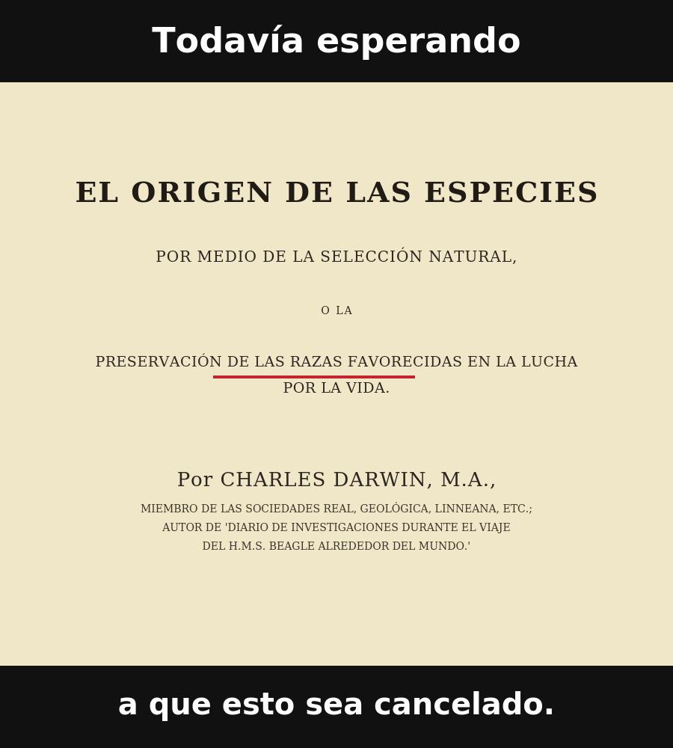

Slide 53
¿La maldición de los descendientes de Ham?
(Gén 9:25-27)
  ¿Maldición sobre la raza negra?
  No!
  Una raza
    Todos los humanos son portadores de la imagen de Dios (Gén. 1:26-27; 9:6; Stg. 3:9)
    La humanidad es igualmente redimida (Gál. 3:28)
  Moralidad (Lev. 18; 20) y no raza
  Cananeos-Gén. 9:25; 15:16; Josué

Slide 54


Juan 3:16
“»Porque de tal manera amó Dios al mundo , que dio a Su Hijo unigénito, para que todo aquel que cree en Él, no se pierda, sino que tenga vida eterna.”

Slide 55

Apocalipsis 5:9
“Y cantaban* un cántico nuevo, diciendo:
«Digno eres de tomar el libro y de abrir sus sellos, porque Tú fuiste inmolado, y con Tu sangre compraste para Dios a gente de toda tribu, lengua, pueblo y nación.’”

Slide 56
¿La maldición de los descendientes de Ham?
(Gén 9:25-27)
  ¿Maldición sobre la raza negra?
  No!
  Una raza
    Todos los humanos son portadores de la imagen de Dios (Gén. 1:26-27; 9:6; Stg. 3:9)
    La humanidad es igualmente redimida (Gál. 3:28)
  Moralidad (Lev. 18; 20) y no raza
  Cananeos-Gén. 9:25; 15:16; Josué

Slide 57
¿La maldición de los descendientes de Ham?
(Gén 9:25-27)
  ¿Maldición sobre la raza negra?
  No!
  Una raza
    Todos los humanos son portadores de la imagen de Dios (Gén. 1:26-27; 9:6; Stg. 3:9)
    La humanidad es igualmente redimida (Gál. 3:28)
  Moralidad (Lev. 18; 20) y no raza
  Cananeos-Gén. 9:25; 15:16; Josué

Slide 58
Pecado posterior al diluvio
(Gén 9:18-29)
  Noé no es el cumplimiento de la simiente prometida en Génesis 3:15. (Gén 9:18-21)
  El pecado de Cam y la maldición sobre los cananeos. (Gén 9:22-27; 15:16)
  La Muerte de Noé (Gén 9:28-29)

Slide 59
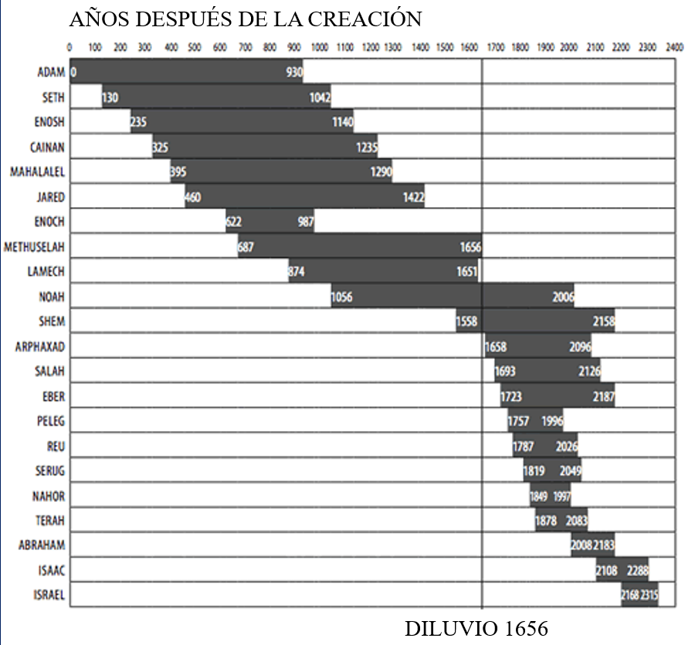

Slide 60
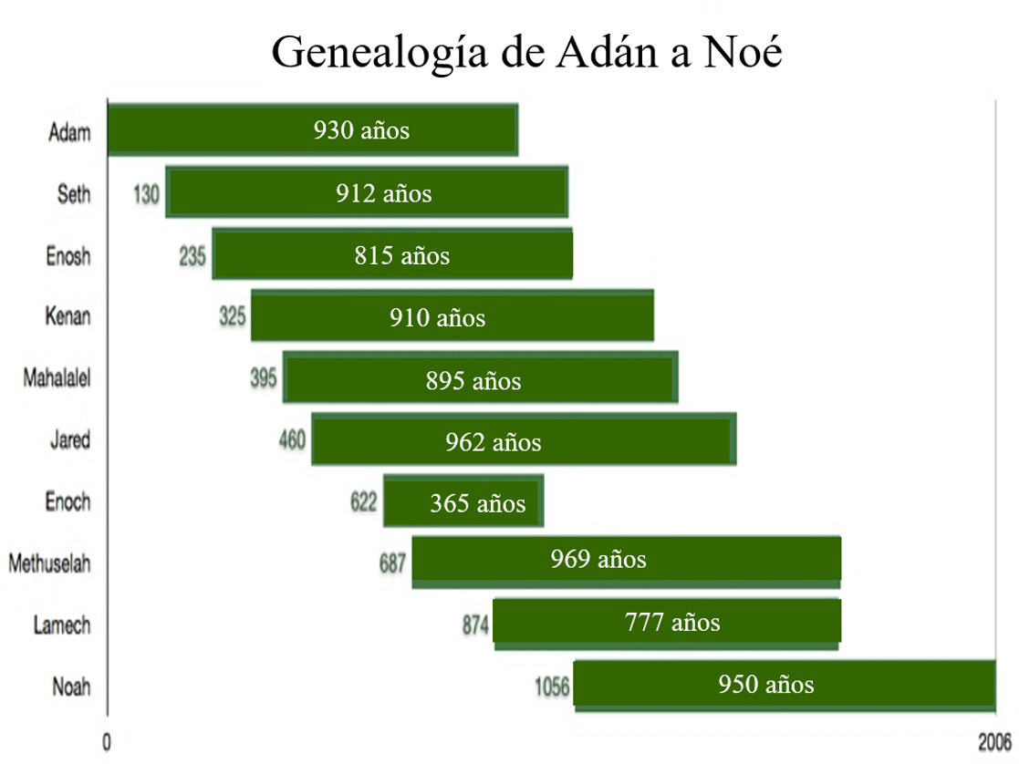

Slide 61
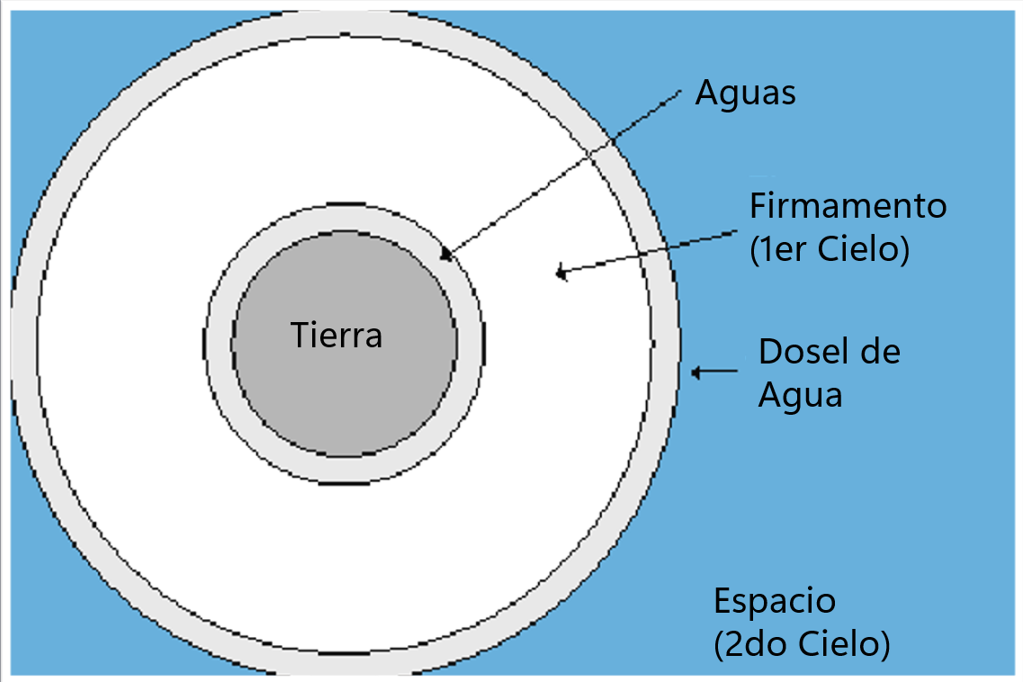

Slide 62
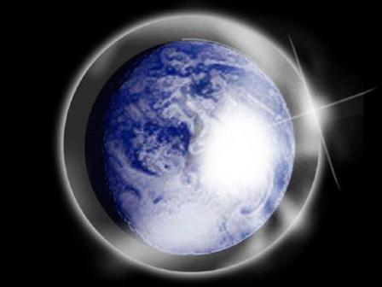

Slide 63
Génesis 3:15
“»Pondré enemistad
Entre tú y la mujer,
Y entre tu simiente y su simiente;
Él te herirá en la cabeza,
Y tú lo herirás en el talón».”

Slide 64
Conclusión

Slide 65

Génesis 8‒9 Esquema
  Disminución de las aguas (8:1-5)
  Pruebas de tierra firme (8:6-14)
  Salida del arca (8:15-19)
  Eventos posteriores al diluvio (8:20‒9:29)

Slide 66
Esquema
  Pacto Noéico (Gén 8:20–9:17)
  Promesa (Gén 8:20-22)
  Provisión (Gén 9:1-7)
  Pacto y Sello (Gén 9:8-17)
  Pecado posterior al diluvio (Gén 9:18-29)

Slide 67
Pecado posterior al diluvio
(Gén 9:18-29)
  Noé no es el cumplimiento de la simiente prometida en Génesis 3:15. (Gén 9:18-21)
  El pecado de Cam y la maldición sobre los cananeos. (Gén 9:22-27; 15:16)
  La Muerte de Noé (Gén 9:28-29)

Slide 68
ESTRUCTURA DE GÉNESIS
  Génesis 1-11 (cuatro eventos)
  Creación (1-2)
  Caída (3-5)
  Diluvio (6-9)
  Dispersión nacional (10-11)

Slide 69
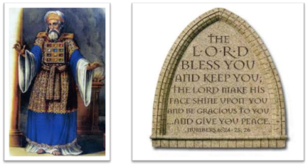
“El Señor te bendiga y te guarde;
El Señor haga resplandecer Su rostro sobre ti,
Y tenga de ti misericordia;
El Señor alce sobre ti Su rostro,
Y te dé paz”

